Slide 1
TRABAJO DE DATA
Integrantes: Blanca Marmolejo, Alex Marzá Manuel, Juan A-Mendizábal Ibarrola

Slide 2

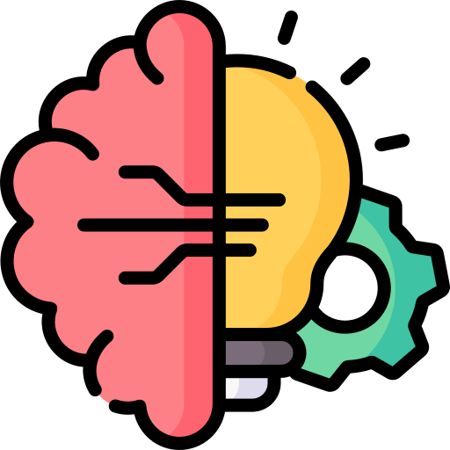




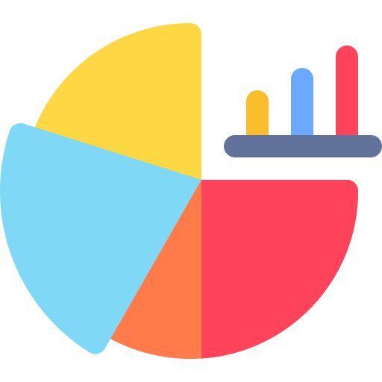


PROGRESO DE DATA SCIENCE
Realizamos un TRELLO para poder trabajar de forma más organizada y estructurada dentro del equipo de data science.
Diseñamos a través de machine learning una predicción para que los usuarios al loguearse no tuvieran que realizar el cuestionario.
Trabajamos en la API de AEMET para obtener estadísticas y predicciones meteorológicas.
Implementamos un mapa interactivo donde se observa el código postal de los usuarios.
Realizamos dos bases de datos falsas:
Para usuarios.
Para cuestionario.
Construimos un Chatbot para que el usuario pudiera preguntarle y obtener respuestas personalizadas a través de la IA.
Trabajamos en un análisis exploratorio con todos los datos obtenidos realizando gráficos visuales funcionales para el equipo de negocio.
Realizamos una aplicación web donde el usuario admin (negocio) pudiera ver las estadísticas de forma más directa y actualizada

Slide 3
PARA EL FUTURO
Trabajar sobre la base de datos real una vez se implemente la aplicación y haya tráfico de usuarios.
Ajustar el Chatbot para que las respuestas sean de mayor calidad
Mejorar el mapa interactivo con mayor información del usuario.
Implementar mejoras en la aplicación web, automatizando procesos y añadiendo mayor cantidad de información relevante para negocio.

